Slide 1
Transfer auf andere kaufmännische Berufe und diagnostische Güte von Testaufgaben
Prof. Dr. Eveline Wuttke, Prof. Dr. Susan Seeber, Prof. Dr. Matthias Schumann,
Prof. Dr. Helmut M. Niegemann
Lütfiye Turhan (M. Sc.), Dr. Carolin Greiwe, Hanna Meiners (M. Ed.) Philipp Hartmann (M. Sc.)

Slide 2
Gliederung
1
Transfer: Kaufleute für Büromanagement
2
Relevanz diagnostischer Gütekriterien
3
Zentrale Gütekriterien

Slide 3
Gliederung
1
Transfer: Kaufleute für Büromanagement
2
Relevanz diagnostischer Gütekriterien
3
Zentrale Gütekriterien

Slide 4

1. Transfer: Kaufleute für Büromanagement
Aufgabe (1/2)
Modifikation der entwickelten Prüfungsaufgaben für den Beruf Kaufmann/Kauffrau für Büromanagement:
Analysieren Sie die Prüfungsvorgaben für Kaufleute für Büromanagement hinsichtlich der bearbeiteten Themen-/Prüfungsbereiche und vergleichen Sie diese mit den Vor-gaben für Industriekaufleute. Wo bestehen Gemeinsamkeiten/Unterschiede?
Hinsichtlich welcher weiteren Merkmale unterscheiden sich die Berufe? Wie sind die Merkmale in dem jeweiligen Beruf ausgeprägt?
Bearbeitungszeit: 20 Minuten

Slide 5
1. Transfer: Kaufleute für Büromanagement
Curriculare Anforderungen: Ausbildungsordnung
Industriekaufleute | Kaufleute für Büromanagement
„[…] In einem Einsatzgebiet ist die berufliche Handlungs-kompetenz durch Fertigkeiten und Kenntnisse zu erweitern, die im jeweiligen Geschäftsprozess zur ganzheitlichen Durchführung komplexer Aufgaben befähigen.“ (§ 3 Abs. 1) Prüfungsbereich Geschäftsprozesse: Der Prüfling soll „[…] auf Prozesse und komplexe Sachverhalte gerichtete Situationsaufgaben oder Fallbeispiele bearbeiten und dabei zeigen, dass er Geschäftsprozesse analysieren sowie Problemlösungen ergebnis- und kundenorientiert entwickeln kann“ (§ 9 Abs. 3 Nr. 1) | Prüfungsbereich Kundenbeziehungsprozesse: Der Prüfling soll in der Lage sein, „komplexe Arbeitsaufträge handlungsorientiert zu bearbeiten; dabei soll er zeigen, dass er Aufträge kundenorientiert abwickeln, personalbezogene Aufgaben wahrnehmen und Instrumente der kaufmännischen Steuerung fallbezogen einsetzen kann; der Prüfling soll berufstypische Aufgaben schriftlich bearbeiten“ (§ 4 Abs. 4 Nr. 1-2)
„Probleme analysieren, Lösungsalternativen entwickeln und bewerten“ „[…] Probleme einsatzgebietsspezifisch lösen“ | „Probleme in Auftragsprozessen identifizieren und analysieren“ „Problemlösungen vorschlagen“
Quellen: BIBB, 2002; 2013

Slide 6
1. Transfer: Kaufleute für Büromanagement
Curriculare Anforderungen: Rahmenlehrplan
Industriekaufleute | Kaufleute für Büromanagement
Fachkompetenz bezeichnet die Bereitschaft und Fähigkeit, auf der Grundlage fachlichen Wissens und Könnens Aufgaben und Probleme zielorientiert, sachgerecht, methodengeleitet und selbständig zu lösen und das Ergebnis zu beurteilen.
„Betriebliche und schulische Ausbildung ermöglichen den Zugang zu grundlegenden betriebswirtschaftlichen Problemstellungen und Begriffen aus einer geschäftsprozessorientierten Sicht. Die Förderung von Orientierungswissen, das Lösen komplexer und exemplarischer Aufgabenstellungen, systemorientiertes und ver-netztes Denken und Handeln sind Bestandteil der Ausbildung. […] Eine ganzheitliche Sichtweise auf komplexe Problemstellungen und die Erarbeitung zukunftsverträglicher Lösungen ist daher neben der Orientierung an Geschäftsprozessen als durchgängiges Unterrichtsprinzip zu berücksichtigen.“ | „Selbstständigkeit, vernetztes Denken, Problemlösen und die Entwicklung von Einstellungen und Motivationen sowie Team-fähigkeit sind Unterrichtsprinzipien.“
„[…] und wenden problemlösende Methoden an.“ „[…] lösen problemorientierte Aufgabenstellungen […].“ | „[…] finden für einfache und komplexe Anforderungen selbst-ständig Lösungen.“
Quellen: KMK, 2002; 2013

Slide 7
1. Transfer: Kaufleute für Büromanagement
Merkmale der Berufe: Branchen und Tätigkeiten
Vergleich Industriekaufleute und Kaufleute für Büromanagement
Branchen
IK: Unternehmen in Industrie, Handel (und Handwerk)
KBM: Unternehmen in Industrie, Handel und Handwerk,
öffentliche Verwaltung, Verbände, Organisationen
und Interessenvertretungen
Tätigkeiten
IK: kaufmännisch-betriebswirtschaftliche Tätigkeiten in
Bereichen wie Materialwirtschaft, Vertrieb und Mar- keting sowie Personal-, Finanz- und Rechnungswesen
KBM: bürowirtschaftliche Aufgaben, kaufmännische Tätig-
keiten in Bereichen wie Auftragsbearbeitung,
Beschaffung, Rechnungswesen, Marketing und
Personalverwaltung
Quellen: Agentur für Arbeit, 2021a; 2021b; BIBB, 2019
Notes:
Zu den Branchen: „In Industriebetrieb A müssen für die Produktion eines riesigen Metallbohrers günstig Materialien eingekauft werden. In Handelsunternehmen B fehlt es an Arbeitskräften für einen anstehenden Großauftrag. Und in Handwerksfirma C muss schleunigst ein Kostenvoranschlag für ein Projekt erstellt werden. Unterschiedliche Branchen, unterschiedliche Aufgaben – und trotzdem haben alle drei Vorgänge eines gemeinsam: Sie werden von Industriekaufleuten betreut. Die Multitalente arbeiten in Unternehmen verschiedener Wirtschaftszweige und übernehmen dort vielfältige Tätigkeiten.“
Quelle: https://www.ausbildungspark.com/berufsbilder/industriekaufmann/

Slide 8
1. Transfer: Kaufleute für Büromanagement
Merkmale der Berufe: Selektion nach Vorbildung
Vergleich Industriekaufleute und Kaufleute für Büromanagement
Quelle: BIBB, 2019

Slide 9
1. Transfer: Kaufleute für Büromanagement
Aufgabe (2/2)
Modifikation der entwickelten Prüfungsaufgaben für den Beruf Kaufmann/Kauffrau für Büromanagement:
Prüfen Sie, welche Modifikationen Sie vornehmen müssen, um die präsentierten Prüfungsaufgaben bei Kaufleuten für Büromanagement einsetzen zu können. Berücksichtigen Sie hierbei auch die identifizierten Merkmale/Spezifika der Berufe.
Nehmen Sie die erforderlichen Modifikationen bei ILIAS vor und begründen Sie diese.
Bearbeitungszeit: 45 Minuten

Slide 10
Gliederung
1
Transfer: Kaufleute für Büromanagement
2
Relevanz diagnostischer Gütekriterien
3
Zentrale Gütekriterien

Slide 11
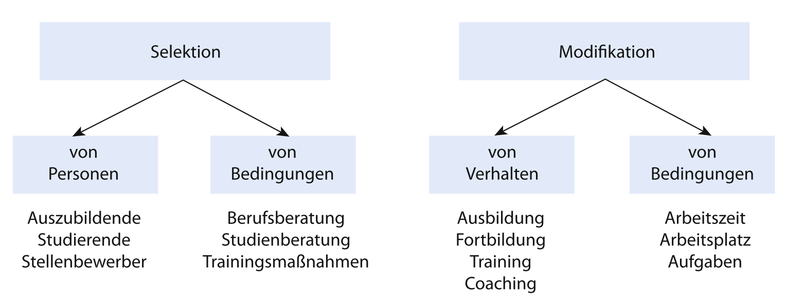
2. Relevanz diagnostischer Gütekriterien
Warum diagnostische Gütekriterien?
Berufliche Prüfungsergebnisse/Abschlusszeugnisse
sind Instrumente der ….
Pädagogische Diagnostik
Psychologische Diagnostik
… und von ihnen hängt ab, u.a.
Bewerbungserfolg nach Ausbildung
Übernahme des Betriebs
ggfs. Einmündung in weiterführende Bildung

Slide 12
2. Relevanz diagnostischer Gütekriterien
Warum diagnostische Gütekriterien?
Vergleich von bestimmten Merkmalen/von Leistung
  Lehr- oder Ausbildungserfolg
    Lernerfolg feststellen
    Lücken aufdecken, um sie ausgleichen
  Personalauswahl
    Rekrutierung
    Differentieller Personaleinsatz
  Personalentwicklung
    Defizite ermitteln, um sie zu beseitigen oder auszugleichen
    Erfolg von PE-Maßnahmen bestimmen
Quelle: in Anlehnung an Niegemann, 2020

Slide 13
2. Relevanz diagnostischer Gütekriterien
Warum diagnostische Gütekriterien?
Problem → Messung beruflich relevanter Kompetenzen nicht trivial (hohe Anforderungen an Methodik und Präzision)
fehlerhafte Messungen oder Interpretationen von Prüfungsleistungen → negative Auswirkungen für Prüfungsteilnehmende
  Berufschancen auf attraktive Stellen/in als attraktiv geltenden Unternehmen (Selektionsfunktion)
  Stabilität von Erwerbslaufbahnen [befristete/unbefristete Stellen] (Allokationsfunktion)
  späteres Erwerbseinkommen (Allokationsfunktion)
fehlerhafte Messungen oder Interpretationen von Prüfungsleistungen → negative Auswirkungen für Unternehmen (z. B. bei Auswahl von Stellenbewerber*innen aufgrund von Abschlussprüfungen/Zeugnissen auf Stellen bzw. Positionen)
Quelle: in Anlehnung an Niegemann, 2020

Slide 14
2. Relevanz diagnostischer Gütekriterien
Warum diagnostische Gütekriterien?
Ziel: Beurteilung der Qualität eines Tests, um sichere Rückschlüsse auf bestimmte Merk-male (z. B. Fachleistungen in einer Domäne wie Kaufmännische Kompetenzen) einer Per-son zu ziehen und ihre Ausprägung zu vergleichen
  mit der Leistung einer anderen Person (oder mehrerer)
  mit der durchschnittlichen Leistung einer Gruppe von Personen
  mit der bisherigen Leistung derselben Person
  mit einem Kriteriumswert
Soziale Bezugsnorm
Individuelle Bezugsnorm
Kriteriale Bezugsnorm
(z. B. curriculare Anforderungen)
Quelle: in Anlehnung an Niegemann, 2020

Slide 15
Gliederung
1
Transfer: Kaufleute für Büromanagement
2
Relevanz diagnostischer Gütekriterien
3
Zentrale Gütekriterien

Slide 16
3. Zentrale Gütekriterien
Anforderungen an die Qualität
von Tests/Abschlussprüfungen
Haupt-gütekriterien
Objektivität
Reliabilität
Testökonomie
Weitere Kriterien, u. a.
Validität
Normierung
Testfairness
Quelle: Badura, 2015, S. 18; Hewlett & Kahl-Andresen, 2014, S. 8; Moosbrugger & Kelava, 2012, S. 8

Slide 17
3. Zentrale Gütekriterien
Hauptgütekriterien im Kontext
kaufmännischer Abschlussprüfungen
Objektivität
Reliabilität
Validität
Sicherung der Vergleich-
barkeit von Testleistungen
Durchführung
Auswertung
Interpretation
Sicherung der Mess-
genauigkeit des Tests
Sicherung der Übereinstimmung zwischen beabsich-tigtem und tatsächlich erfasstem Merkmal
Inhaltsvalidität
Konstruktvalidität
Kriteriumsvalidität
Voraussetzung für…
Voraussetzung für…
Quelle: Moosbrugger & Kelava, 2012, S. 8-13

Slide 18
3. Zentrale Gütekriterien
Objektivität
„Ein Test ist dann objektiv, wenn er dasjenige Merkmal, das er misst, unabhängig von Test-leiter und Testauswerter misst. Außerdem müssen klare und anwendungsunabhängige Re-geln für die Ergebnisinterpretation vorliegen.“
Kein Verhaltensspielraum der testleitenden und -auswertenden Person bei der
Durchführung: kontrollierte Durchführungsbedingungen
Auswertung: Übereinstimmung verschiedener Prüfungsauswertender
Interpretation: Regeln für die Testinterpretation
Quelle: Moosbrugger & Kelava, 2012, S. 8-10

Slide 19
3. Zentrale Gütekriterien
Auswertungsobjektivität
Unabhängigkeit des Prüfungsergebnisses von der auswertenden Person
Bei geschlossenen Aufgabenformaten zumeist problemlos gegeben
Bei offenen Aufgabenformaten sind umfassende Auswertungsregeln mit klaren Angaben zur Punkteverteilung erforderlich (vor allem für die Vergabe von Teilpunkten relevant)
Empirische Prüfung der Regeln über den Grad der Übereinstimmung verschiedener Prü-fungsauswertender
Quelle: Badura, 2015, S. 19; Moosbrugger & Kelava, 2012, S. 9-10

Slide 20
3. Zentrale Gütekriterien
Auswertungsobjektivität – Aufgabe
Ihnen liegt folgende Prüfungsaufgabe vor (1/2):
Situation: Videosequenz „Akku-Lieferant“
„Sie sind als Auszubildende/Auszubildender in der Abteilung Beschaffung des Fahrradherstellers Pyramid - Innovation & Design GmbH eingesetzt. In den letzten Tagen haben sich die negativen Schlagzeilen über Ihren derzeitigen Lieferanten der Fahrrad-Akkus gehäuft. Aus diesem Grund sind Sie wenig überrascht über die nachfolgende E-Mail, die Sie von Ihrem Vorgesetzen, Herrn Knopp, mit der Bitte um Unterstützung erhalten.“

Slide 21
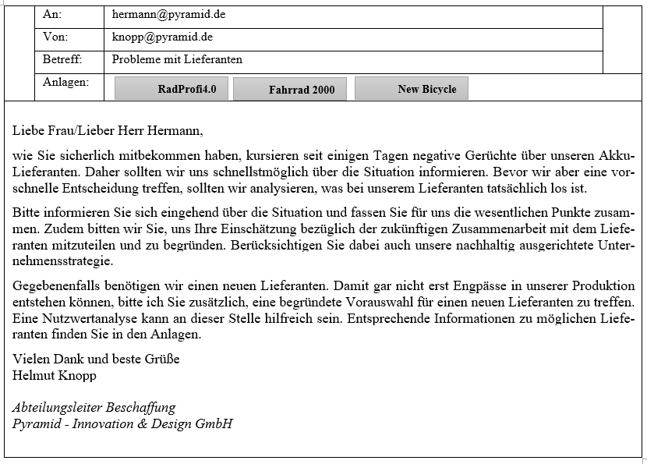
3. Zentrale Gütekriterien
Auswertungsobjektivität – Aufgabe
Ihnen liegt folgende Prüfungsaufgabe vor (2/2):

Slide 22
3. Zentrale Gütekriterien
Auswertungsobjektivität – Aufgabe
Entwickeln Sie einen Erwartungshorizont für die besprochenen Prüfungsaufgaben (bzw. reflektieren Sie diesen kritisch). Berücksichtigen Sie hierbei folgende Aspekte:
Legen Sie Stufen für die Bewertung fest. Diese sollten nach steigender Anforderung an die Problemlöseleistung angeordnet werden. Hinweis: Das Scoring sollte max. drei Stufen (0 Punkte, 1 Punkt, 2 Punkte) enthalten.
Definieren Sie Regeln, die festlegen, wann die jeweilige Stufe erreicht bzw. die jeweilige Anforderung erfüllt ist.
Konkretisieren Sie dies anhand von Beispiel-Antworten („Ankerbeispielen“).
Bearbeitungszeit: 20 Minuten

Slide 23
3. Zentrale Gütekriterien
Reliabilität
„Ein Test ist dann reliabel (zuverlässig), wenn er das Merkmal, das er misst, exakt, d. h. ohne Messfehler, misst.“
Keine Streuung des Prüfungsergebnisses bei wiederholtem Einsatz; Teilnehmende würden bei mehrmaliger Durchführung unter gleichen Bedingungen das gleiche Ergebnis erzielen
AkA-Abschlussprüfungen:
  Reliabilitätsbeitrag einzelner Aufgaben
  Reliabilitätskoeffizient für Aufgabensätze
t₁
t₂
t₃
93 Punkte
93 Punkte
93 Punkte
Quelle: Badura, 2015, S. 22; Moosbrugger & Kelava, 2012, S. 11-13; Vogel, 2019, S. 27

Slide 24
3. Zentrale Gütekriterien
Validität
„Ein Test gilt dann als valide (‚gültig‘), wenn er das Merkmal, das er messen soll, auch wirk-lich misst und nicht irgendein anderes.“
Untersuchung verschiedener Validitätsaspekte
Inhaltsvalidität: Verhältnis von zu erfassendem Merkmal und Iteminhalten
Konstruktvalidität: Interpretation des Prüfungsergebnisses hinsichtlich eines theoretisch
definierten Konstrukts
Kriteriumsvalidität: Übertragung einer Prüfungsleistung auf ein Verhalten außerhalb der
Prüfungssituation (= Kriterium)
Quelle: Moosbrugger & Kelava, 2012, S. 13-18

Slide 25
3. Zentrale Gütekriterien
Inhaltsvalidität
Erfassen die Items und Antwortausprägungen sowie -möglichkeiten, aus denen sich ein Test bzw. Fragebogen zusammensetzt, tatsächlich das interessierende Merkmal?
Items müssen das interessierende Konstrukt (und nicht ein anderes) präzise messen; sie entsprechen einer repräsentativen Menge aus einem „Itemuniversium“, die das zu erfassen intendierte Merkmal abbilden
Prüfung des Bezugs zwischen Iteminhalten und zu erfassendem Merkmal durch theoretische Argumente
Prüfung der angemessenen Repräsentation der theoretisch möglichen Menge von Items (Repräsentationsschluss in Bezug auf Itemuniversum)
Prüfung einer verallgemeinernden Interpretation von Testergebnissen (z. B. über Expertenurteile)
Quelle: Bühner & Ziegler, 2017, S. 62; Moosbrugger & Kelava, 2012, S. 15

Slide 26
3. Zentrale Gütekriterien
Inhaltsvalidität
AkA-Abschlussprüfungen:
  Ansprache der in den Ordnungsmitteln und Prüfungskatalogen angegebenen
  Lernziele und Lernzielebenen
  Verortung im beruflichen Handlungsfeld, Abbildung berufstypischer Themen und
  Aufgaben- bzw. Problemstellungen
Quelle: Badura, 2015, S. 18

Slide 27
3. Zentrale Gütekriterien
Inhaltsvalidität – Aufgabe
Bewerten Sie die Inhaltsvalidität der besprochenen Prüfungsaufgaben. Folgende Fragestellungen können hierbei leitend sein:
Bilden die Items das interessierende Merkmal treffend ab oder messen sie ein anderes Merkmal? Woran machen Sie dies fest?
Wie könnte die Inhaltsvalidität ggf. weiter gesteigert werden?
Bearbeitungszeit: 20 Minuten

Slide 28
Literatur
Agentur für Arbeit (2021a). Industriekaufmann/-frau. Kurzbeschreibung. Zugriff am 16.01.2021 von https://berufenet.arbeitsagentur.de/berufenet/faces/index;BERUFENETJSESSIONID=VrkKI1JaYF0FnmF_6O-2aVzOoNq2-Ar7D8TS95lz37kpnS8rhU7W!-1135847033?path=null/kurzbeschreibung&dkz=7965
Agentur für Arbeit (2021b). Kaufmann/-frau – Büromanagement. Kurzbeschreibung. Zugriff am 16.02.2021 von https://berufenet.arbeitsagentur.de/berufenet/faces/index?path=null/kurzbeschreibung&dkz=123266
Badura, J. (2015). Handlungsorientierte Aufgaben für schriftliche Prüfungen in der kaufmännischen Berufsausbildung – Erstellung und Korrektur – Leitfaden für Aufgabenersteller/-innen und Korrektoren/-innen. Herausgegeben von der AkA – Aufgabenstelle für kaufmännische Abschluss- und Zwischenprüfungen.
Bundesinstitut für Berufsbildung [BIBB] (2019). Auszubildende – Datenblätter (DAZAUBI). Zugriff am 04.01.2021 von https://www.bibb.de/de/1871.php
Bundesinstitut für Berufsbildung [BIBB] (2013): Verordnung über die Berufsausbildung zum Kaufmann für Büro-management und zur Kauffrau für Büromanagement. Vom 11. Dezember 2013. Bundesgesetzblatt Jahrgang 2013 Teil I Nr. 72, ausgegeben zu Bonn am 17. Dezember 2013. Zugriff am 05.01.2021 von https://www.bibb.de/dienst/berufesuche/de/index_berufesuche.php/profile/apprenticeship/239212
Bundesinstitut für Berufsbildung [BIBB] (2002): Verordnung über die Berufsausbildung zum Industriekaufmann/zur Industriekauffrau. Vom 23. Juli 2002. Bundesgesetzblatt Jahrgang 2002 Teil I Nr. 51, ausgegeben zu Bonn am 26. Juli 2002. Zugriff am 05.01.2021 von https://www.bibb.de/tools/berufesuche/index.php/regulation/industriekaufmann_2002.pdf

Slide 29
Literatur
Hewlett, C. & Kahl-Andresen, A. (2014). Prüfungsökonomie statt Prüfungsqualität? Berufsbildung in Wissenschaft und Praxis 43(3), 6-9.
Kultusministerkonferenz [KMK] (2013). Rahmenlehrplan für den Ausbildungsberuf Kaufmann für Büromanagement und Kauffrau für Büromanagement (Beschluss der Kultusministerkonferenz vom 27.09.2013). Zugriff am 04.01.2021 von https://www.kmk.org/fileadmin/pdf/Bildung/BeruflicheBildung/rlp/KaufmannBueromanagement13-09-27-E_01.pdf
Kultusministerkonferenz [KMK] (2002). Rahmenlehrplan für den Ausbildungsberuf Industriekaufmann/Industriekauffrau (Beschluss der Kultusministerkonferenz vom 14.06.2002). Zugriff am 04.01.2021 von https://www.kmk.org/fileadmin/pdf/Bildung/BeruflicheBildung/rlp/industriekfm.pdf
Moosbrugger, H. & Kelava, A. (2012): Qualitätsanforderungen an einen psychologischen Test (Testgütekriterien). H. Moosbrugger & A. Kelava (Hg.), Testtheorie und Fragebogenkonstruktion, Bd. 16. Berlin, Heidelberg: Springer Berlin Heidelberg (Springer-Lehrbuch), S. 7-26.
Niegemann, H. (2020). Gastvortrag an der Georg-August-Universität im Sommersemester 2020 zum Thema „Digitale Medien 2 – (Computerbasiertes) Testen“. Unveröffentlichtes Vorlesungsskript.
Studyflix (2021). Studyflix E-Learning: Sehen. Verstehen. Bestehen. Statistik. Induktive Statistik. Gütekriterien. Zugriff am 10.03.2021 von https://studyflix.de/statistik/gutekriterien-1516

Slide 30
Literatur
Vogel, W. (2019). Aus der Arbeit der AkA – Aufgabenerstellung für kaufmännische schriftliche IHK-Prüfungen. Die qualitätsgesicherte Aufgabenerstellung für bundeseinheitliche schriftliche IHK-Prüfungen. Tag der Ausbilder der IHK Magdeburg am 12.06.2019 in Magdeburg. Zugriff am 16.01.2021 von https://www.magdeburg.ihk.de/blueprint/servlet/resource/blob/4452338/81b557f329f5a52293bed3f1e7243103/aus-der-arbeit-der-aka-data.pdf

